Slide 1
Новата функционалност включва следнтие дейности:
Създаване на категории за теми
Създаване на теми
Писане на мнения по темите
Редактиране на категории, теми и мнения
Управление на правата за писане на мнения и създавне на теми и категории
Текущите функционалност и архитектури няма да бъдат променяние по никакъв начин. Към тях ще бъдат добавени новите елементи от системата.

Slide 2
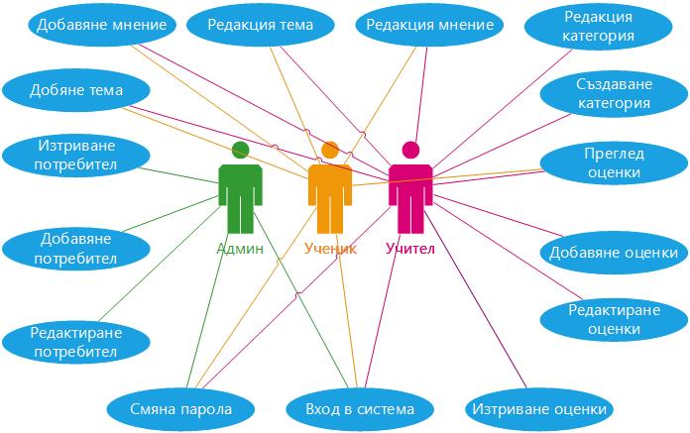
Use case диграма на системата

Slide 3
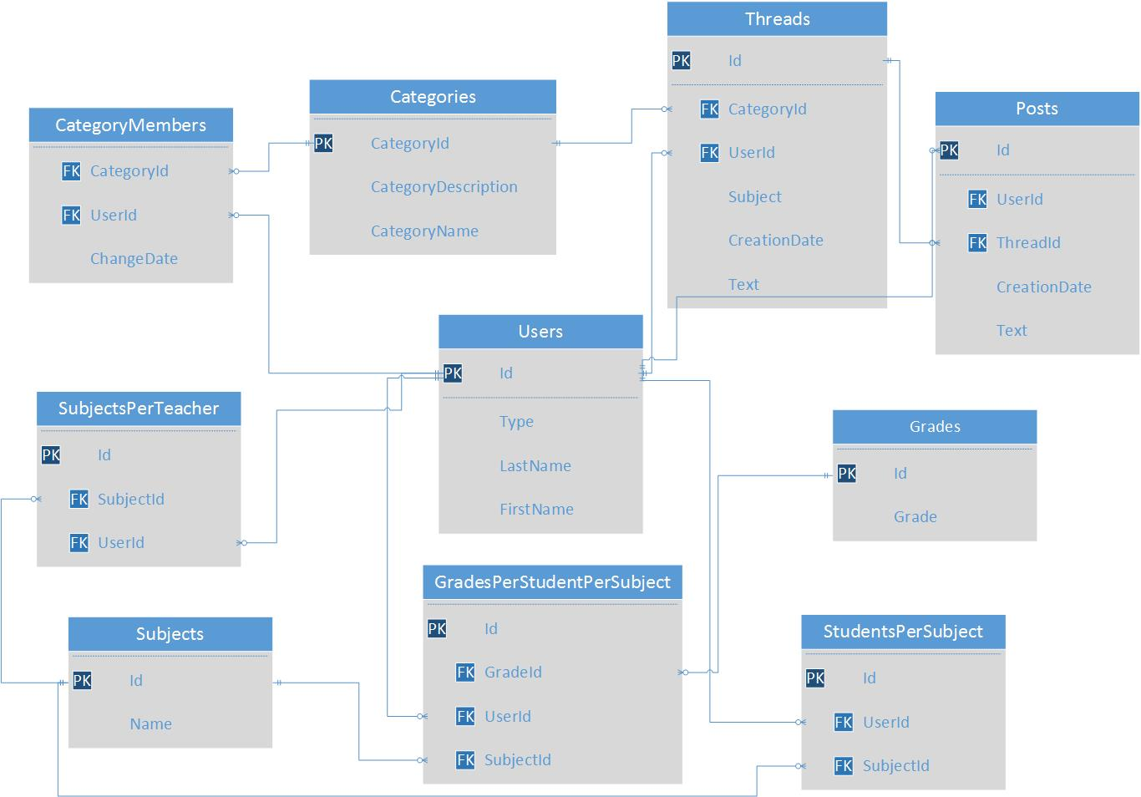
Database диаграма

Slide 4
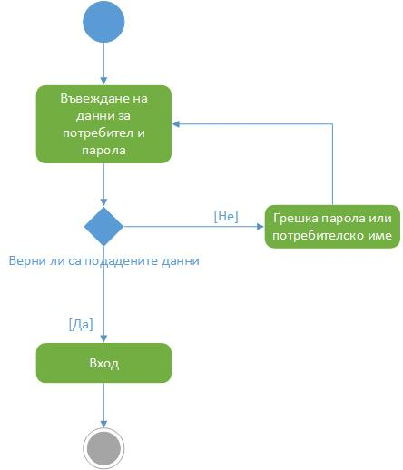
Activity диаграми за вход

Slide 5
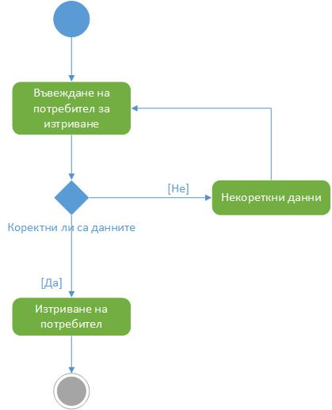

Activity диаграми за потребители

Slide 6
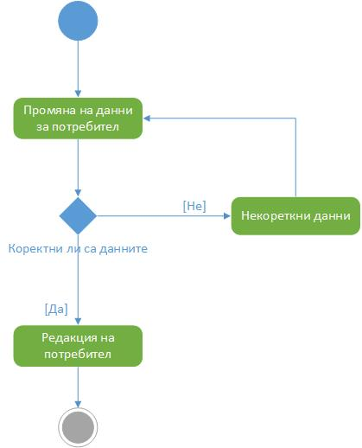
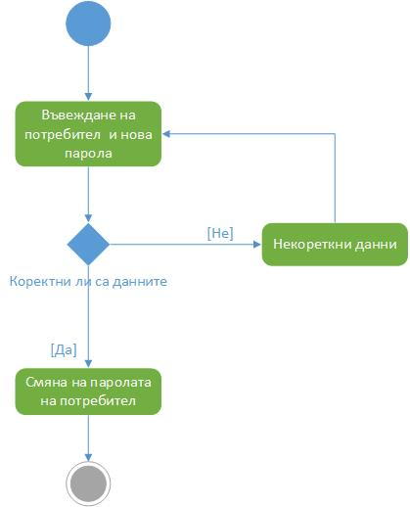
Activity диаграми за потребители

Slide 7
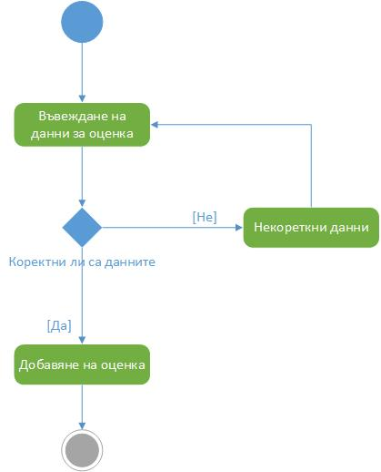
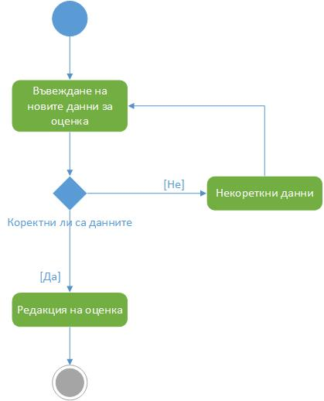
Activity диаграми за оценки

Slide 8
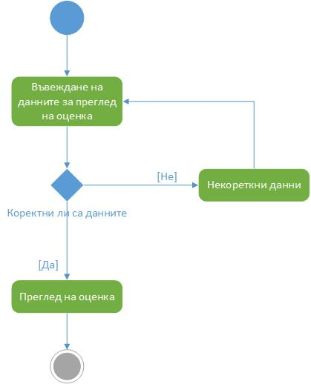
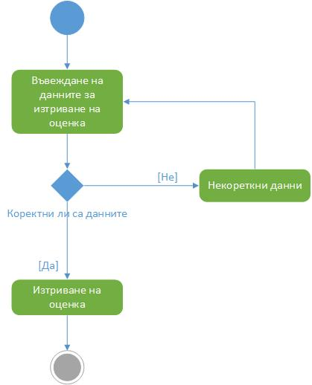
Activity диаграми за оценки

Slide 9


Activity диаграми за категории

Slide 10


Activity диаграми за теми

Slide 11

Activity диаграми за мнение

Slide 12
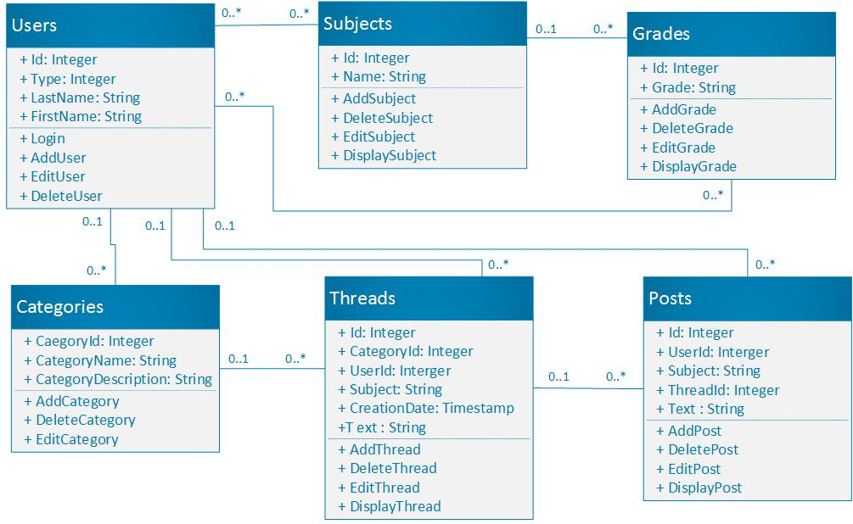
Class диаграма

